Slide 1

资源分配与调度
第5章 资源分配与调度

Slide 2

资源分配与调度——主要内容
资源管理概述
资源分配的机构和策略
死锁
1

Slide 3
资源分配与调度——资源管理概述
资源管理概述

Slide 4
资源分配与调度——资源管理概述
1. 资源管理的目的
提供一种简单而有效地使用资源的方法，充分发挥各种资源的作用。
(1) 保证资源的高利用率
(2) 在“合理”时间内使所有顾客有获得所需资源的机会
(3) 对不可共享的资源实施互斥使用
(4) 防止由资源分配不当而引起的死锁
216
2

Slide 5
资源分配与调度——资源管理概述
2. 资源管理功能：
解决资源分配、存取、保护问题
(1) 资源数据结构的描述
包含资源的物理名、逻辑名、类型、地址、分配状态等 (2) 确定资源的分配原则 (调度原则)
决定资源应分给谁，何时分配，分配多少等问题。
(3) 实施资源分配
执行资源分配；资源收回工作。
(4) 存取控制和安全保护
对资源的存取进行控制并对资源实施安全保护措施。
2

Slide 6
资源分配与调度——资源管理概述
3. 资源的静态分配和动态分配
(1) 资源的静态分配
系统对作业一级采用资源静态分配方法。
系统在调度作业时，根据作业所需资源进行分配；并在作
业运行完毕 时，收回所分配的全部资源。这种分配通常称
为资源的静态分配。
(2) 资源的动态分配
系统对进程一级采用资源动态分配方法。
系统在进程运行中，根据进程提出的资源需求，进行资源
的动态分配和回收。这种分配通常称为资源的动态分配。
3

Slide 7
资源分配与调度——资源管理概述
4. 虚拟资源
(1) 操作系统对资源区分二种不同的概念
  物理资源 (实资源)
  虚拟资源 (逻辑资源) ：如虚拟存储器
(2) 目的
  方便用户使用
  资源可动态分配，提高资源利用率
4

Slide 8
资源分配与调度——资源管理概述
(3) 计算机系统中的物理资源与虚拟资源分析
资源类别 物理资源 虚拟(逻辑) 映射
  处理机 CPU
  存储器 主存
  设备 外部设备
  信息 文件物理结构
进程
进程调度
虚存
(程序地址空间)
地址映射
逻辑设备
虚拟设备
设备分配
动态映射
文件逻辑结构
磁盘空间分配
文件目录查找
5

Slide 9
资源分配与调度——资源分配机构和策略
资源分配结构和策略

Slide 10
资源分配与调度——资源分配机构和策略
1. 资源分配的机构
0
(1) 资源描述器
① 资源描述器定义
描述各类资源的最小分配单位的数
据结构称为资源描述器 rd。
如：主存分区分配方法中，最小分配单
位为主存分区。磁盘最小分配单位：扇区
② 资源描述器内容
资源名、资源类型、最小分配单位的大
小、地址、分配标志、描述器链接信息、
存取权限、密级、存取时间
OS
20KB
程序₁
52KB
66KB
程序₃
130KB
程序₄
230KB
256KB−1
主存
内存分布状况图
6

Slide 11
资源分配与调度——资源分配机构和策略
(2) 资源信息块
① 资源信息块定义
描述某类资源的请求者、可用资源和该类资源分配程序等
必要信息的数据结构。
② 资源信息块内容
等待队列头指针
可利用资源队列头指针
资源分配程序入口地址
请求者队列
可利用资源队列
资源分配程序
资源信息块示意图
7

Slide 12
资源分配与调度——资源分配机构和策略
(3) 资源信息块例
中央处理机资源信息块内容
PCB₁
PCB₂
PCB_{k}
ready_q_start
可用处理机信息
scheduler_addr
☹
CPU
进程调度程序
中央处理机资源信息块示意图
8

Slide 13
资源分配与调度——资源分配机构和策略
2. 资源分配策略
(1) 常用的资源分配策略
  ① 先请求先服务
    每一个新产生的请求均排在队尾；
    当资源可用时，取队首元素，并满足其需要。
排序原则：按请求的先后次序排序。
表头
☹
先
后
按请求的先后次序
按自然顺序排列的资源请求队列
9

Slide 14
资源分配与调度——资源分配机构和策略
  ② 优先调度
    对每一个进程指定一个优先级；
    每一个新产生的请求，按其优先级的高低插到相应的
    位置；
    当资源可用时，取队首元素，并满足其需要。
排序原则：按优先级的高低排序。
表头
☹
高
低
按按优先级的高低排序
按优先级高低排列的资源请求队列
10

Slide 15
资源分配与调度——资源分配机构和策略
③ 针对设备特性的调度策略--磁盘调度算法
  FIFO
  最短寻道时间优先SSTF
  电梯调度算法SCAN
  扫描算法CSCAN
  ⅰ 调度的目标
  当有大量I/O请求时，降低完成这些I/O服务的总时间。
11

Slide 16
FCFS 先来先服务
按进程请求访问磁盘的先后次序进行调度
特点：简单、较合理，但未对寻道进行优化。
例：假设一个请求序列：
98, 183, 37, 122, 14, 124, 65, 67 磁头当前的位置在53。
下磁道 | 移道数
98 | 45
183 | 85
37 | 146
122 | 85
14 | 108
124 | 110
65 | 59
67 | 2
总道数 | 640
平均 | 80

Slide 17
最短寻道时间优先（SSTF）
选择从当前磁头位置所需寻道时间最短的请求。
特点：寻道性能比FCFS好，但不能保证寻道时间最短，且有可能引起某些请求的饥饿。
例：假设一个请求序列：
98, 183, 37, 122, 14, 124, 65, 67 磁头当前的位置在53
下磁道 | 移道数
65 | 12
67 | 2
37 | 30
14 | 23
98 | 84
122 | 24
124 | 2
183 | 59
总道数 | 236
平均 | 29.5

Slide 18
扫描算法（SCAN）
磁头从磁盘的一端开始向另一端移动，沿途响应访问请求，直到到达了磁盘的另一端，此时磁头反向移动并继续响应服务请求。有时也称为电梯算法。
特点：寻道性能较好，避免了饥饿，但不利于远离磁头一端的访问请求。
例：假设一个请求序列：98, 183, 37, 122, 14, 124, 65, 67 磁头当前的位置在53
下磁道 | 移道数
65 | 12
67 | 2
98 | 31
122 | 24
124 | 2
183 | 59
37 | 146
14 | 23
总道数 | 299
平均 | 37.4

Slide 19
循环扫描算法（CSCAN）
规定磁头单向移动
特点：消除了对两端磁道请求的不公平。
例：假设一个请求序列：98, 183, 37, 122, 14, 124, 65, 67 磁头当前的位置在53
下磁道 | 移道数
65 | 12
67 | 2
98 | 31
122 | 24
124 | 2
183 | 59
14 | 169
37 | 23
总道数 | 322
平均 | 40.3

Slide 20
资源分配与调度——死锁
死锁

Slide 21
资源分配与调度——死锁
1. 什么是死锁
(1) 死锁的例
  设备共享
进程 p₁、p₂共享一台打印机和一台输入机
时刻 t₁：进程 p₁ —— 占用打印机，
进程 p₂ —— 占用输入机；
时刻 t₂：进程 p₁ —— 又请求输入机，
进程 p₂ —— 又请求打印机。
时刻t₂后，系统出现僵持局面，即出现了死锁现象。
14

Slide 22
资源分配与调度——死锁
  (2) 用信号灯的P、V操作描述死锁
设进程p₁与进程p₂共享一台打印机(r₁) 和一台输入机(r₂)，
用信号灯的p、v操作表示资源的申请和释放。
信号灯设置—— s₁：表示r₁可用，初值为1
s₂：表示r₂可用，初值为1
讨论两种资源请求序列，哪种情况可能产生互相死等的
局面。
程序描述如下：
15

Slide 23
资源分配与调度——死锁
  程序描述1 程序描述2
进程p₁ 进程p₂ 进程p₁ 进程p₂
   
p(s₁)； p(s₂)； p(s₁)； p(s₂)；
占用r₁ 占用r₂ 占用r₁ 占用r₂
v(s₁)； v(s₂)； p(s₂)； p(s₁)；
  又占用r₂ 又占用r₁
p(s₂)； p(s₁)；  
占用r₂ 占用r₁ v(s₁)； v(s₂)；
v(s₂)； v(s₁)；  
  v(s₂)； v(s₁)；
   
程序描述2，有可能出现死锁。
16

Slide 24
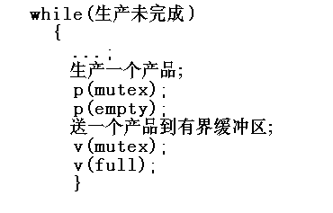

Slide 25
资源分配与调度——死锁
(3) 什么是死锁
在两个或多个并发进程中，如果每个进程持有某种资源而
又都等待着别的进程释放它或它们现在保持着的资源，否
则就不能向前推进。此时，称这一组进程产生了死锁。
2. 死锁的起因和条件
(1) 引起死锁的原因
① 系统资源不足
② 进程推进顺序非法
17

Slide 26
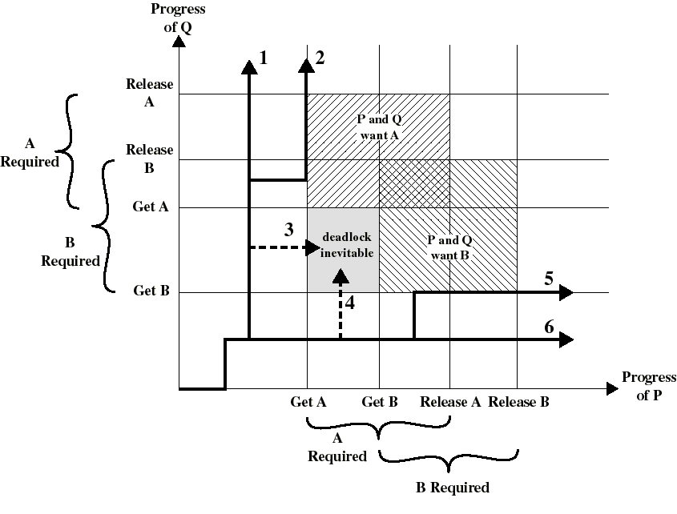
资源分配与调度——死锁
(2) 死锁图解
Q进程
释放A
P 和 Q
申请 A
A申请
释放B
获得A
B申请
死锁
不可避免
P 和 Q
申请 B
获得B
获得A
获得B
释放A
释放B
P进程
A申请
B申请
18

Slide 27
资源分配与调度——死锁
(3) 产生死锁的必要条件
① 互斥条件
涉及的资源是非共享的，即为临界资源。
② 不剥夺条件
进程所获得的资源在未使用完毕之前，不能被其他进程强
行夺走。
③ 部分分配
进程每次申请它所需要的一部分资源。在等待一新资源的
同时，进程继续占用已分配到的资源。
④ 环路条件
存在一种进程的循环链，链中的每一个进程已获得的资
源同时被链中下一个进程所请求。
19

Slide 28
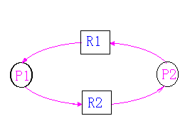

Slide 29
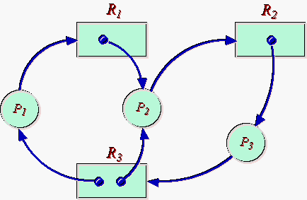
有环有死锁

Slide 30
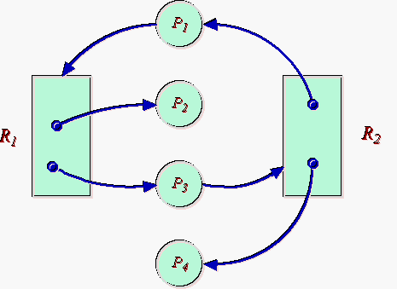
有环无死锁

Slide 31
死锁定理
如果资源分配图中没有环路，则系统中没有死锁，如果图中存在环路则系统中可能存在死锁。
如果每个资源类中只包含一个资源实例，则环路是死锁存在的充分必要条件。

Slide 32
资源分配与调度——死锁
3. 系统状态分析
(1) 初始状态描述
假定一个系统包括n个进程和m类资源，表示如下
① 一组确定的进程集合，记作：
p={p₁，p₂，…，p_{i}，…，p_{n}}
② 一组不同类型的资源集合，记作：
r={r₁，r₂，…，r_{j}，…，r_{m}}
③ 矢量w说明各类可利用资源的总的数目
w={w₁，w₂，…，w_{j}，…，w_{m}}
21

Slide 33
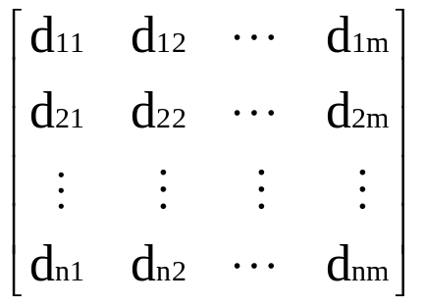
资源分配与调度——死锁
(2) 资源请求矩阵
在时刻 t 资源请求矩阵，表示如下
d(t) =
d_{ij} 表示进程p_{i}还需要j类资源的数目
22

Slide 34
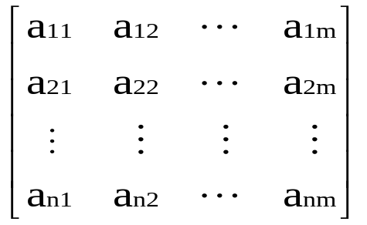
资源分配与调度——死锁
(3) 资源分配矩阵
  在时刻 t 资源分配矩阵，表示如下
a(t) =
a_{ij} 表示进程p_{i}已占有j类资源的数目
什么情况下系统是安全的？
当进程请求某类资源时，进程对该类资源的需求量小于
当前时刻系统所拥有的该类资源的数目，那么满足进程
的这次请求，系统是安全的。
23

Slide 35

资源分配与调度——死锁
4. 解决死锁问题的策略
不考虑此问题：（鸵鸟政策）
让死锁发生：允许死锁发生，但能检测出死锁并实现修复。
不让死锁发生：为了不发生死锁，必须设法破坏产生死锁的四个必要条件之一
条件1：难以否定，但可采用相应的技术，如利用假脱机技术，即用可共享使用的设备模拟非共享的设备。
24

Slide 36
条件2：容易否定，可制定相应的规则即可，例如，当一个进程（程序）申请某资源被拒绝，则必须释放已占用的资源，如需要再与其它所需资源一起申请。对CPU可进行可剥夺分配，对某些设备如打印机则行不通。
条件3：很容易否定，只要分配策略上规定一个进程（或程序）一次将所需资源一次申请到位。用完后释放。可以全部用完后，统一释放，也可使用完后立即释放，只要是一次申请到的，系统就不会出现死锁。但资源利用率不高。实际上系统不采用部分分配，也就破坏了环路条件。

Slide 37
条件4：在进行资源分配前考虑是否会出现环路，预测是否会发生死锁，只要有这种可能性就不予分配。
综上所述，解决死锁问题的策略包括：
采用静态分配方法来预防死锁
采用有控分配方法来避免死锁
当死锁发生时检测出死锁，并设法修复。

Slide 38
资源分配与调度——死锁
5. 死锁的预防
(1) 静态预防死锁的方法
在作业调度时为选中的作业分配它所需要的所有资源，当
资源一旦分配给该作业后，在其整个运行期间这些资源为
它独占。
一个用户（进程）在程序运行之前可能很难提出将要使用的全部设备
设备（资源）的浪费太大，有些资源在进程运行过程中可能只有很少的时间才用到，有的甚至不会用到，例如，一个分枝语句。
讨论：这种方法破坏了产生死锁的必要条件中的哪一条？
25

Slide 39
资源分配与调度——死锁
(2) 动态预防死锁的方法
在动态分配资源的策略下，采用某种算法来预防可能发生的死锁，从而拒绝可能引起的某个资源请求。---破坏环路条件。
① 有序资源分配法
系统中所有资源都给定一个唯一的编号，所有分配请求必
须以上升的次序进行。当遵守上升次序的规则时，若资源
可用，则予以分配；否则，请求者等待。
25

Slide 40
系统要求申请进程：
  对它所必须使用的而且属于同一类的所有资源，必须一次申请完；
  在申请不同类资源时，必须按各类设备的编号依次申请。
  例如：进程PA使用资源的顺序是R1，R2；进程PB使用资源的顺序是R2，R1；若采用动态分配有可能形成环路条件，造成死锁。采用有序资源分配法：R1的编号为1，R2的编号为2； PA申请次序应是：R1，R2； PB申请次序应是：R1、R2，这样就破坏了环路条件，避免了死锁的发生。

Slide 41
资源分配与调度——死锁
  ② 银行家算法
  Dijkstra E.W 于1968年提出。银行家算法
  银行家拥有一笔周转资金
  客户要求分期贷款，如果客户能够得到各期贷款，就一定能够归还贷款，否则就一定不能归还贷款
  银行家应谨慎的贷款，防止出现坏帐
用银行家算法避免死锁
    操作系统（银行家）
    操作系统管理的资源(周转资金)
    进程（要求贷款的客户）
26

Slide 42
资源分配与调度——死锁
  银行家算法的算法思想
  申请者事先说明对各类资源的最大需求量。在进程活动
  期间动态申请某类资源时，由系统审查现有该类资源的
  数目是否能满足当前进程的最大需求量，如能满足就予
  以分配，否则拒绝。
26

Slide 43
资源分配与调度——死锁
  ③ 银行家算法例
  系统拥有某类资源10个，现有进程P、Q、R共享该类资
  源，它们申请该类资源的最大需求量如下。
进程 最大需求量 已占有资源
P 8 4
Q 4 2
R 9 2
现申请资源个数
1
1
1
  当这些进程动态申请资源时，按银行家算法应如何分
  配，能保证不发生死锁。
27

Slide 44
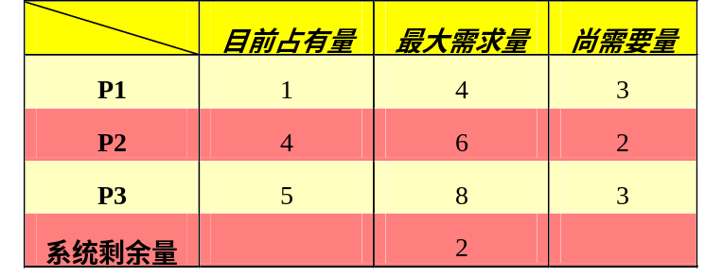

Slide 45
已分配的资源 最大需求量
A B C A B C
P₁ 0 1 0 7 5 3
P₂ 2 0 0 3 2 2
P₃ 3 0 2 9 0 2
P₄ 2 1 1 2 2 2
P₅ 0 0 2 4 3 3
剩余资源 A B C
3 3 2
P₂ 申请（1，0，2）能否分配？为什么？
P₅ 申请（3，3，0）能否分配？为什么？
P₁ 申请（0，2，0）能否分配？为什么？

Slide 46
资源分配与调度——死锁
  ③ 安全状态
  按某种顺序并发进程都能达到获得最大资源而顺序完成的序列为安全序列。
  能找到安全序列的状态为安全状态。
  安全状态的例：
进程 | 最大需求 | 已分配 | 可用
P1 | 10 | 5 | 3
P2 | 4 | 2
P3 | 9 | 2
安全序列：p2→p1→p3
27

Slide 47
安全——不安全的转换
  上例中，若P3再申请一台，则不安全
进程 | 最大需求 | 已分配 | 可用
P1 | 10 | 5 | 2
P2 | 4 | 2
P3 | 9 | 3

Slide 48
例题：在采用银行家算法管理资源分配的系统中，有A、B、C三类资源可供五个进程P1、P2、P3、P4、P5共享，三类资源的总量为(10,8,7)即A类10个、B类8个、C类7个。假设T0时刻各进程对资源的需求和分配情况如下表所示，试回答:(10分)
进程 | 最大需求数 | 已占有资源
 | A B C | A B C
P1 | 7 7 3 | 0 2 0
P2 | 3 3 2 | 2 1 0
P3 | 9 1 2 | 3 0 2
P4 | 2 3 3 | 2 1 2
P5 | 4 3 4 | 0 1 2

Slide 49
（1）现在系统是否处于安全状态？如是，给出一个安全序列（按某种顺序，并发进程都能获得最大资源而顺序完成的序列为安全序列）。 （4分）
（2）T0时刻，如果进程P3提出A、B、C资源请求(1,1,1)，系统能否满足它们的请求？请说明原因。（3分）
(3) 在（2）基础上，如果进程P2提出A、B、C资源请求(1,1,0)，系统能否满足它们的请求？请说明原因。（3分）

Slide 50
解答：（1）当前资源剩余量为(3,3,1)，进程资源的需求量为：
进程 | 资源需求量
 | A B C
P1 | 7 5 3
P2 | 1 2 2
P3 | 6 1 0
P4 | 0 2 1
P5 | 4 2 2
当前是安全状态，安全序列是P4,P2,... 或 P4,P5,...
（2）不能满足P3的请求，因为如果把资源分配给了P3，资源剩余数量为(2,2,0)，就不能再满足任意进程的请求，系统处于不安全状态。
(3) 可以满足P2的请求，因为，因为如果把资源分配给了P2，资源剩余数量为(2,2,1)，系统仍然处于安全状态，
安全序列为P4,P2,... 或 P4,P5,...

Slide 51
（3）死锁的检测与修复
思想
允许死锁发生，操作系统不断监视系统进展情况，判断死锁是否发生，一旦死锁发生则采取专门的措施，解除死锁并以最小的代价恢复操作系统运行。
检测时机
  进程等待时检测死锁（其缺点是系统的开销大）
  定时检测
  系统资源利用率下降时检测死锁

Slide 52
死锁的修复
  把陷于死锁的全部进程一律撤消
  从某个中间检验点重起各死锁进程。可能发生新的死锁，可能不会
  逐个撤消死锁进程，直到死锁不再存在。
  从死锁进程中逐个地抢占某些资源，直到死锁不再存在。
讨论：三种解决死锁的办法：银行家算法、资源预分配、检测死锁并修复，哪种办法允许最大的并发性？

Slide 53
资源分配与调度——小结
第5章 资源分配与调度
小结

Slide 54
资源分配与调度——小结
资源管理功能
资源分配策略
  先请求先服务 优先调度 针对设备特性的调度
死锁
  定义 举例
  引起死锁的原因
  产生死锁的必要条件
  死锁预防
  死锁避免
    有序资源分配方法
    银行家算法
28

